Slide 1
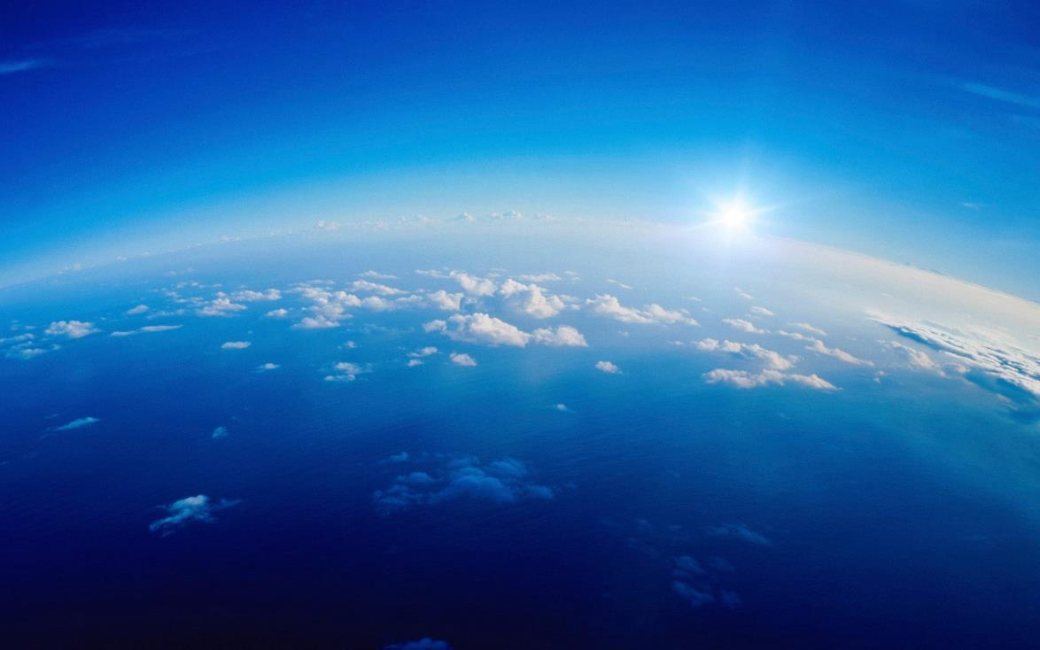
有
神!

Slide 2
諸天述說神的榮耀，穹蒼傳揚祂手的作為。
這日到那日發出言語；這夜到那夜傳出知識。
無言無語，也無聲音可聽。
詩篇十九篇1-3節

Slide 3
怎麼能說有神 ?

Slide 4
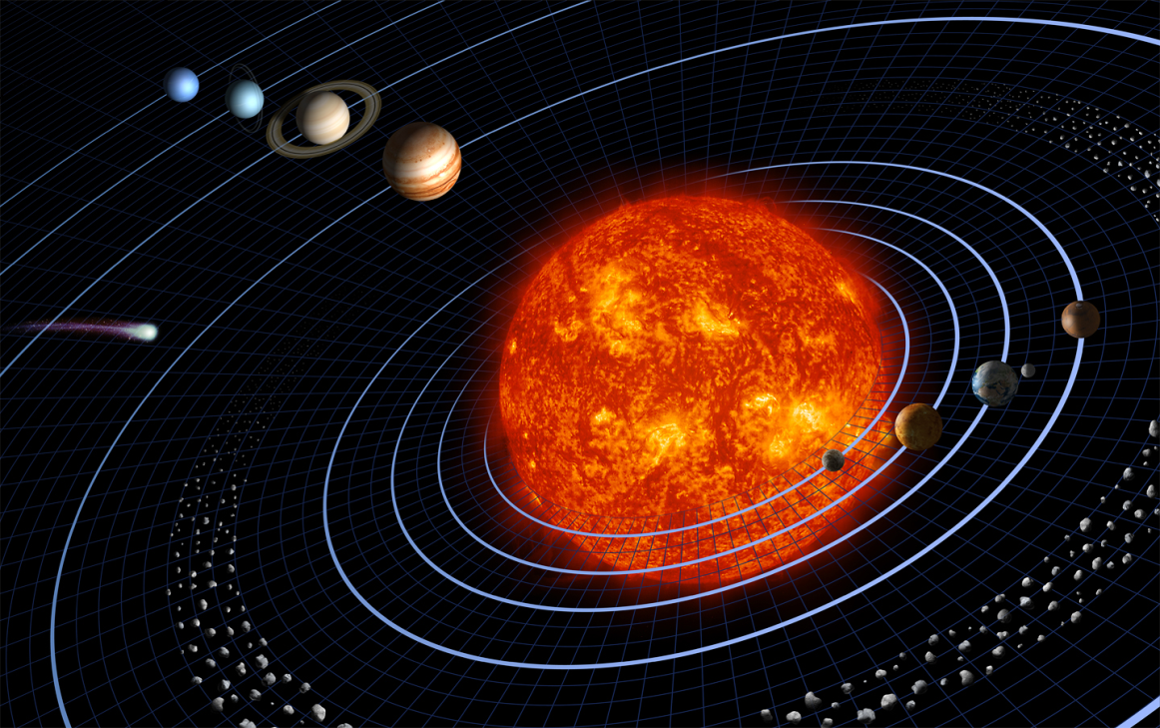
從宇宙中看見有神

Slide 5
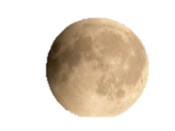
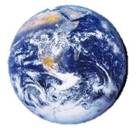
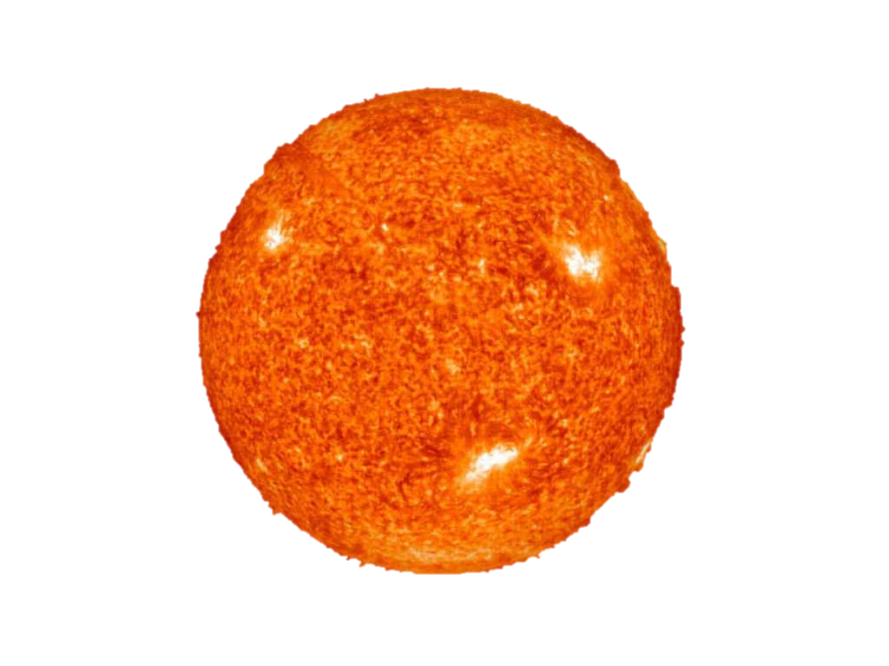
地球-時速六萬七千哩繞太陽公轉
365天一分不差。
月亮-月球以每秒1.02公里的速度繞地球公轉，
公轉一圈就是30天

Slide 6
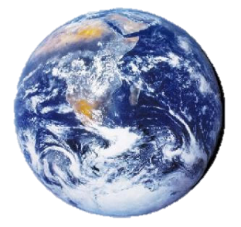
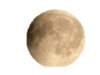
384,400km
149,600,000km

Slide 7
地球 月亮 太陽彼此之間的距離，都是剛剛好，一分不差。
Notes:
地球稍微靠近太陽一點，我們就會熱死。若地球稍微遠離太陽一點，我們就會凍死。

Slide 8
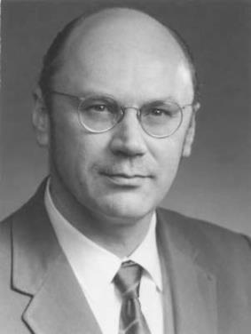
無神論主義下受教育
我思索這事，突然間我裡面亮起來了!
一定有個有力的組織力量，叫這宇宙
受控制，有次序。這力量必定不是物質的;否則，牠也會變為混亂。
所以，我得到一個結論:
這力量必是全能又全知的!
一
定
有
神
!
基輔物理研究主任 –
達生科博士Dr.Boris P. Dotsenko
一位神 – 控制這一切 !

Slide 9

從人的身上看見有神

Slide 10


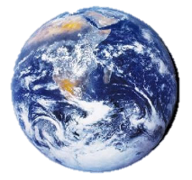
不管人醒著或睡著，心臟平均一分鐘跳七十二下，一年四千萬下。
每一天，心臟把血液打進十萬哩長的血管，足可環繞地球
四圈
牠每天輸送的血有八千公升

Slide 11


血液裡的紅血球
0.0000008公分
全部堆起來有多高?
88000棟
101大樓疊起來的高度

Slide 12
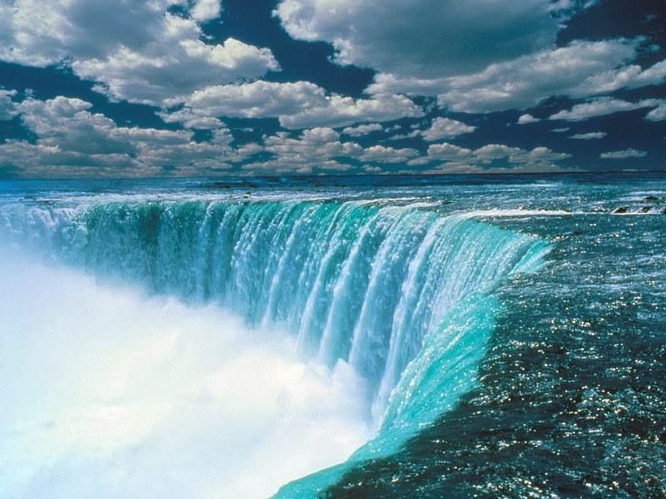
當我們廣泛的看受造之物，又專一的看人的身體時，
我們怎能說沒有神？

Slide 13
自從創造世界以來，神那看不見永遠的大能，和神性的特徵，是人所洞見的，乃是藉著受造之物，給人曉得的，叫人無法推諉
羅馬書一章20節

Slide 14
你必須有神!
Notes:
然而，知道有神並不夠，你必須有神！

Slide 15

鋪張諸天、建立地基、造人裏面之靈的耶和華說
撒迦利亞書十二章1節
神
靈
魂
身體

Slide 16
你們在基督以外……，在所應許的諸約上是局外人，在世上沒有指望，沒有神。
以弗所書二章12節
憂傷
空虛
脆弱
黑暗
犯罪
勞苦
罪
Notes:
不幸的是…罪進到人裡面…

Slide 17
神 喜樂
光明 充實 剛強安息 平安
滿足 踏實
積極 善良
Notes:
沒有神在你裡面，你的人生是黑暗的。然而，當你接受神進來…

Slide 18
祂對一切呼求祂的人是豐富的。因為「凡呼求主名的，就必得救。」
羅馬書十章12 - 13節

Slide 19
信
而 的必然得救。
受浸
馬可福音十六章16節

Slide 20
神 喜樂
光明 充實 剛強安息 平安
滿足 踏實
積極 善良
我重生了!

